Slide 1


SEGMENTEZ LES COMPORTEMENTS DES CLIENTS
Projet 5
Azim Makboulhoussen
18 Avril 2018

Slide 2
Sommaire
Introduction
Analyse exploratoire des données
Classification des clients
Pistes de modélisations pour classement automatique des clients
Résultat et implémentation
Conclusion

Slide 3
Introduction

Slide 4

Objectif du projet
Mieux comprendre le comportement des clients afin d’augmenter les ventes.
Segmentation des individus (clients) afin de détecter des catégories de clients.
Evaluation et amélioration des performances de différents modèles d’apprentissage machine capables de prédire la catégorie d’un client à partir de son historique d’achat.
Implémentation d’un module capable de classer automatiquement un client dès son premier achat.

Slide 5
Exploration des données

Slide 6

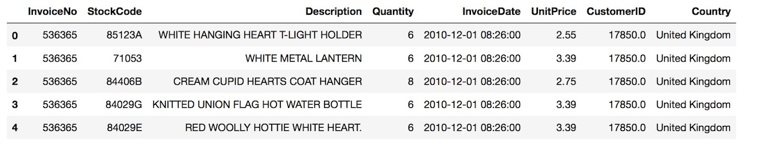
Les données
Transactions de ventes sur une année (Déc. 2010 – Déc. 2011)
La base contient plus de 500 000 transactions
Chaque transaction est décrite par 8 variables

Slide 7
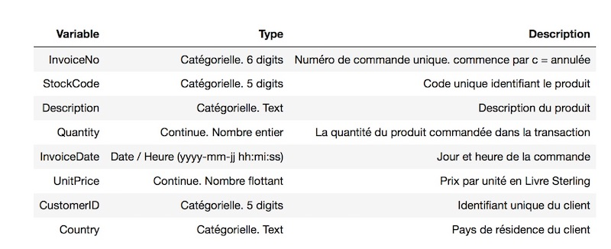
Caractéristiques des données
Commande
Transaction
…
Transaction
Compréhension de chacune des variables
Chaque ligne correspond à une transaction appartenant à une commande.
Une transaction concerne un produit particulier.
Les données sont composées de variables :
catégorielles comme le code du produit ou le pays de l’acheteur
continues comme la quantité et le prix unitaire
Produit A
Produit X
Quantité
Prix Unitaire
Produit A
Produit X
…
…
Produit A
Produit X

Slide 8
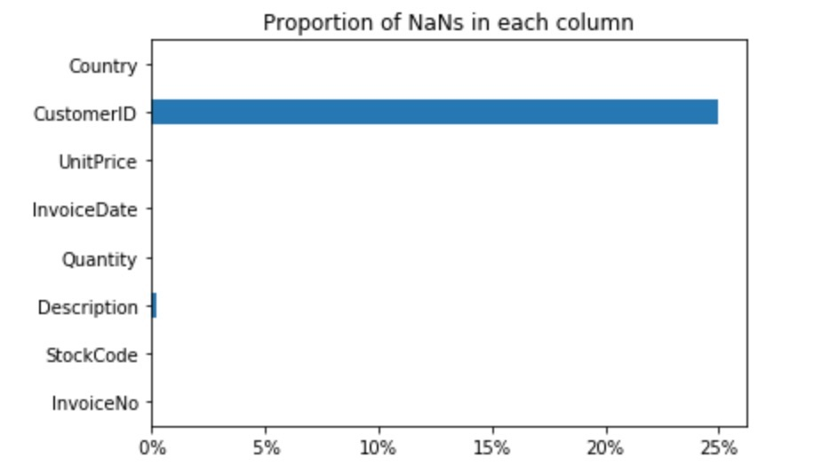
Valeurs manquantes et doublons
La base de données est plutôt complète
La colonne CustomerID est celle qui contient le plus de valeur vide (25%)
Quelques valeurs manquantes au niveau Description
Remplacement des valeurs Description à partir d’autres transactions (même code produit).
Suppression des lignes sans identifiant client.
Doublons : 5225 transactions en double => choix de les supprimer

Slide 9
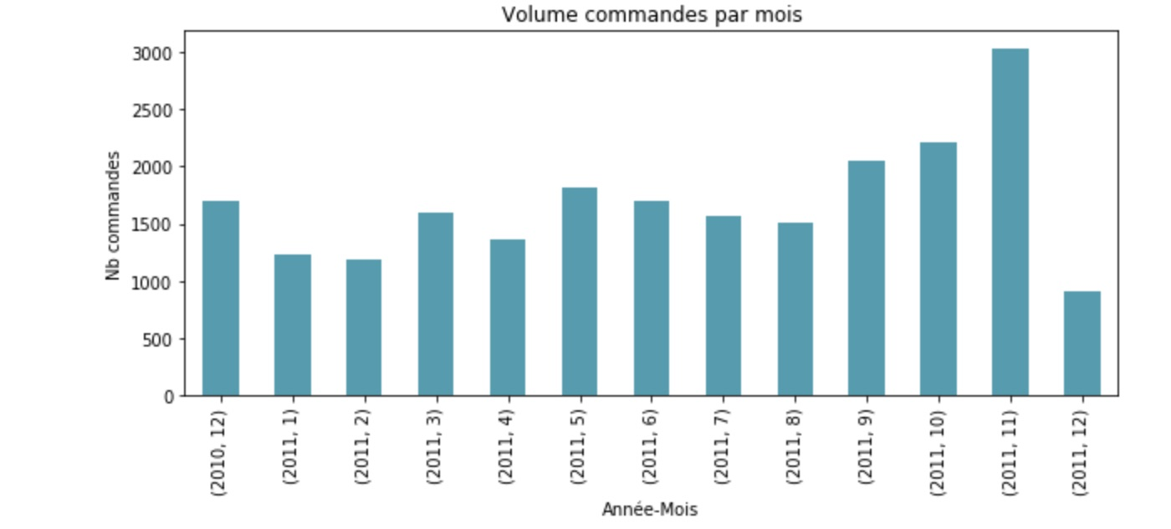
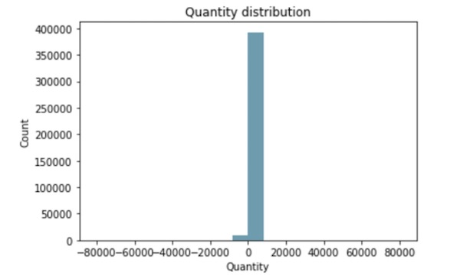
Les commandes
Historique :
Du 1er Décembre 2010 au 9 Décembre 2011
4 372 clients uniques
Plus de 22 000 transactions
Plus de 3 500 types de produits
8 millions de £ de CA
Augmentation des ventes en fin d’année (à partir de septembre)
Quantité
Quantité < 15 en grande majorité mais existence de valeur extrême allant jusqu’à 80 000
Négative = commande annulée
Avec code ‘D’ = Discount
Création de colonne spécifique pour indiquer annulation et remise.

Slide 10
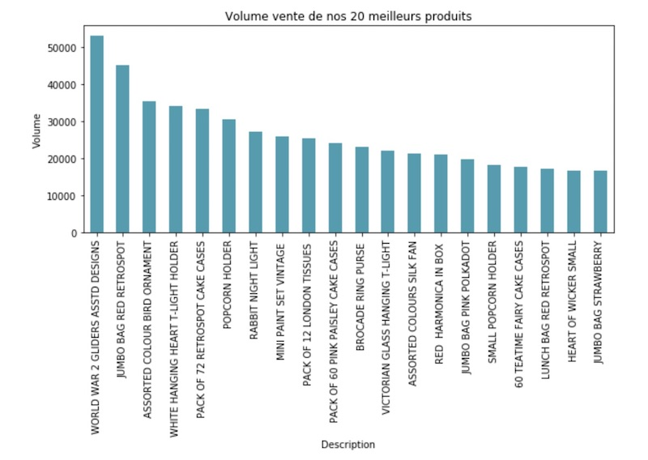
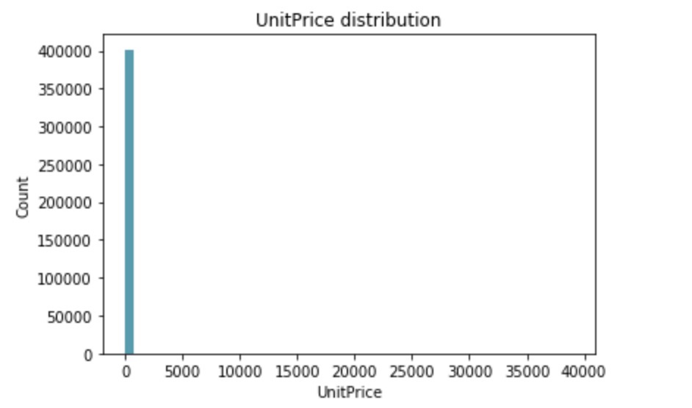
Les produits
Prix unitaire essentiellement inférieur à 10 £ mais avec quelques produits allant jusqu’à 38 000 £
Produit à 0 £ => hypothèse promotion
Création d’une colonne indiquant ‘Promotion’
Création d’une colonne ‘TotalPrice’
20 produits représentent 11% du volume des ventes
World War 2 gliders et Jumbo Bag Red sont les plus vendus
Produits avec codes spéciaux (POSTAGE, CARRIAGE, …) : choix de les supprimer pour le projet car correspondent surtout à des frais de ports, ...

Slide 11
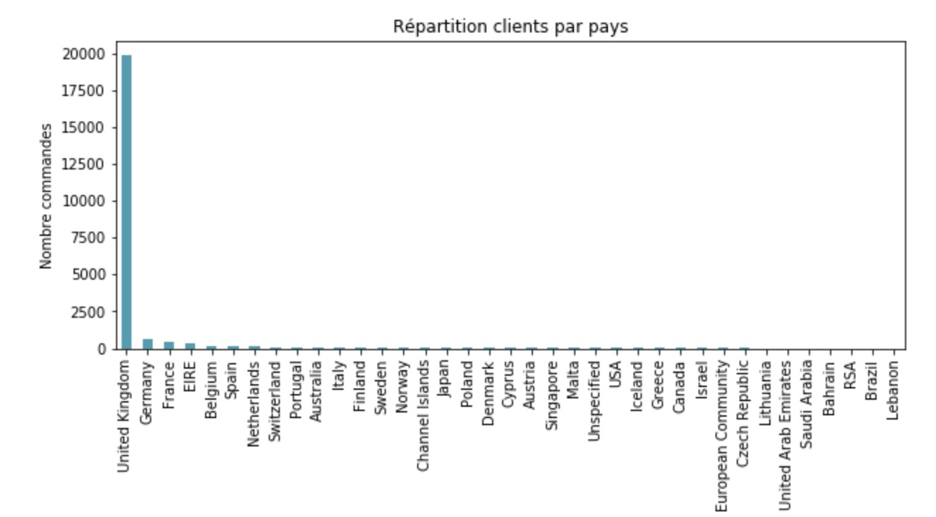
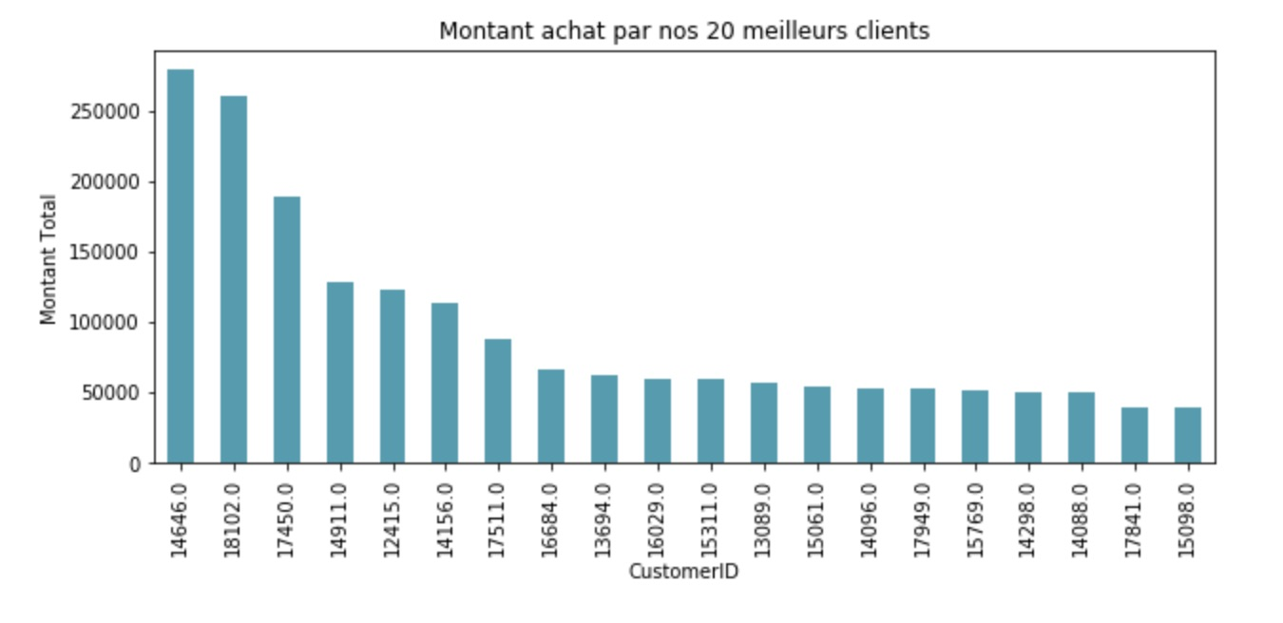
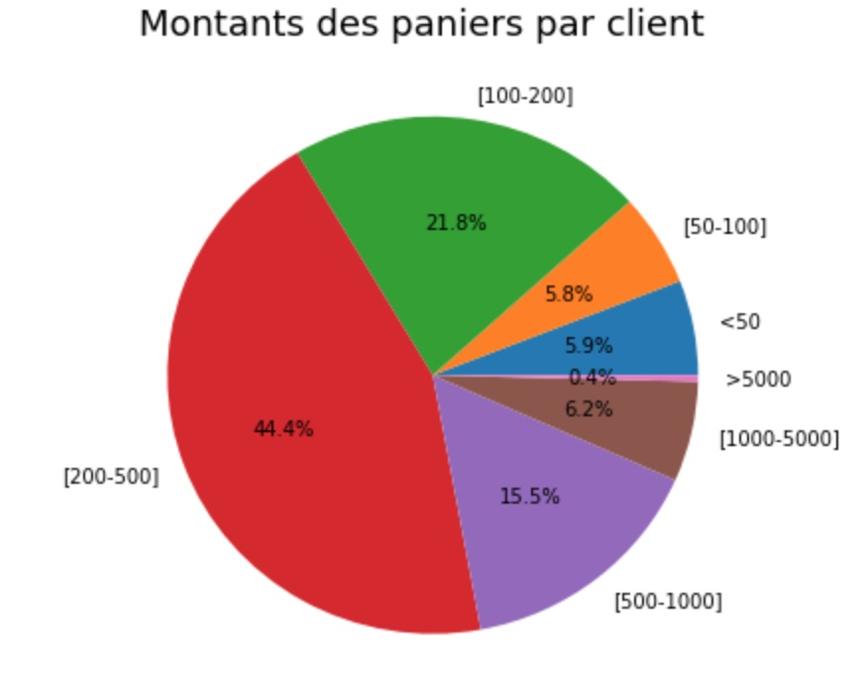
Les clients
Pays :
Les clients en très forte majorité Anglais
Des commandes à destination de nombreux autres pays (Europe)
Ajout d’une colonne pour indiquer si client Anglais ou pas.
Achats :
20 meilleurs clients (0,5%) représentent 20% du CA
Panier moyen client : 380 £
La majorité (65%) ont un panier compris entre 100 et 500£

Slide 12
Segmentation clients

Slide 13

L’objectif
Identifier des catégories clients à partir des données
Les catégories doivent regrouper des comportements similaires de clients
Ces groupes serviront aux marketing pour mieux comprendre les clients et cibler les opérations pour augmenter les ventes
Ils seront utilisés pour l’apprentissage de la classification

Slide 14


Notre démarche
Transformation des données en une table par client
Recherche des features qui permettent de détecter des groupes
Utiliser une méthode d’apprentissage non supervisée pour regrouper les clients par groupes similaires (clusters).
Catégorie A
Transactions
Clients
Catégorie C
Catégorie D
Découpage des données en jeu d’entrainement et de test
Utilisation du jeu d’entrainement pour le clustering et l’apprentissage de la classification
Le jeu de test permettra de vérifier la stabilité de notre modèle de classification
Données entrainement
Données à exploiter
Données de test

Slide 15
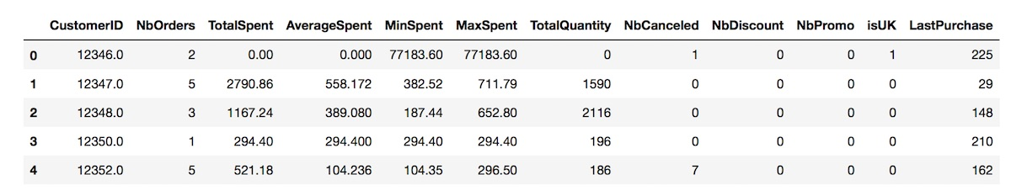
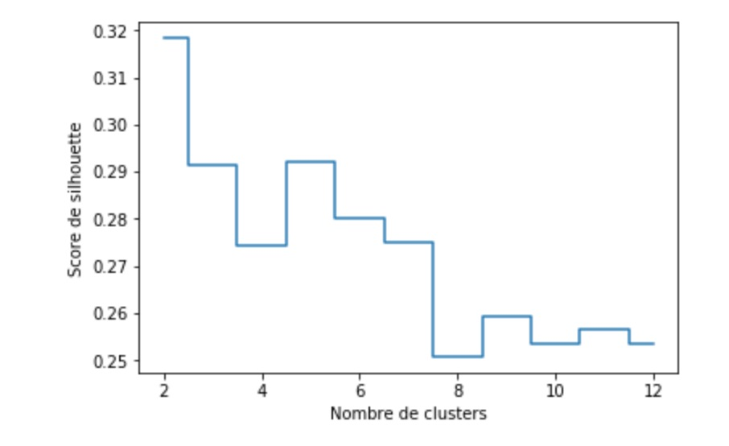
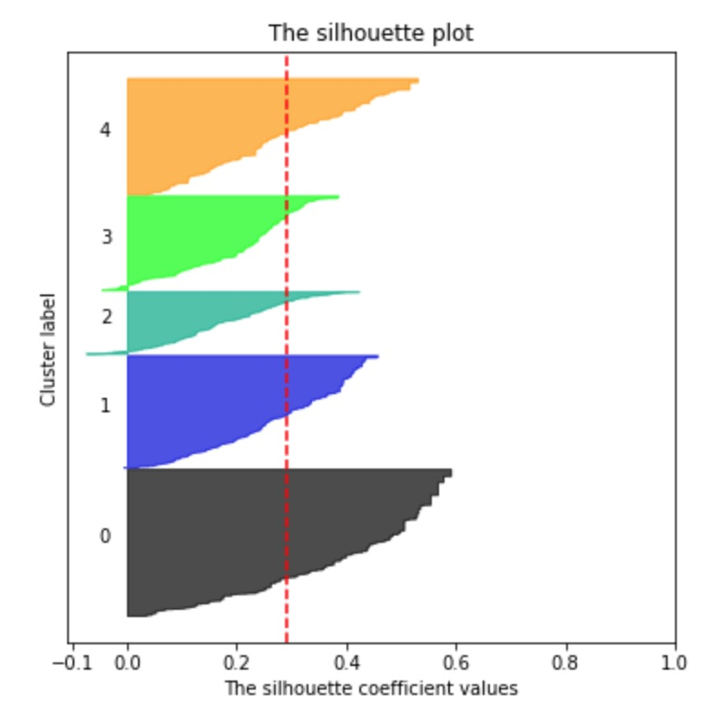
La recherche de clusters
Création de nouvelles features pour catégoriser les clients
Nombreux tests de combinaison de features pour trouver des clusters homogènes et en nombre raisonnable (découpage par mois, score RFM, …)
Utilisation de l’algorithme k-Means pour trouver les cluster
Se fait en 3 étapes :
Initialisation des k centroïde aléatoirement
k clusters sont créés en associant chaque observation au plus proche centroïde
On calcule de nouveau le centroïde de chaque cluster et on recommence l’opération
Utilisation du coefficient de silhouette pour déterminer la meilleure valeur de k

Slide 16
Les scénarii de tests
Clients
Train
Clustering / Classification
Découpage aléatoire de la base clients (70% pour entrainement clustering) et le reste pour valider la stabilité de l’algorithme de classification
Découpage temporel des commandes (9 mois de commandes jusqu’à Septembre 2011) et la totalité des commandes pour le test de la classification.
Découpage des données clients en training et testing set pour le clustering
Visualisation des clusters en appliquant une réduction de dimension t-SNE
Test
Test classification

Slide 17
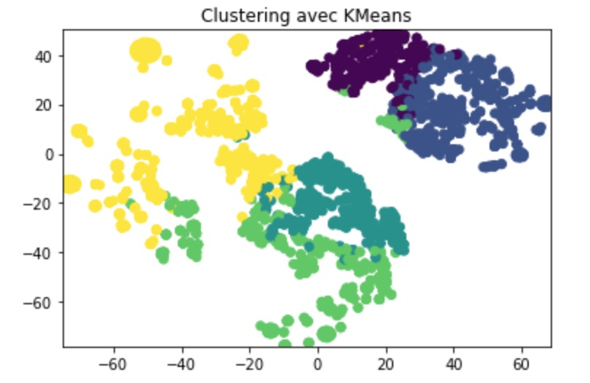
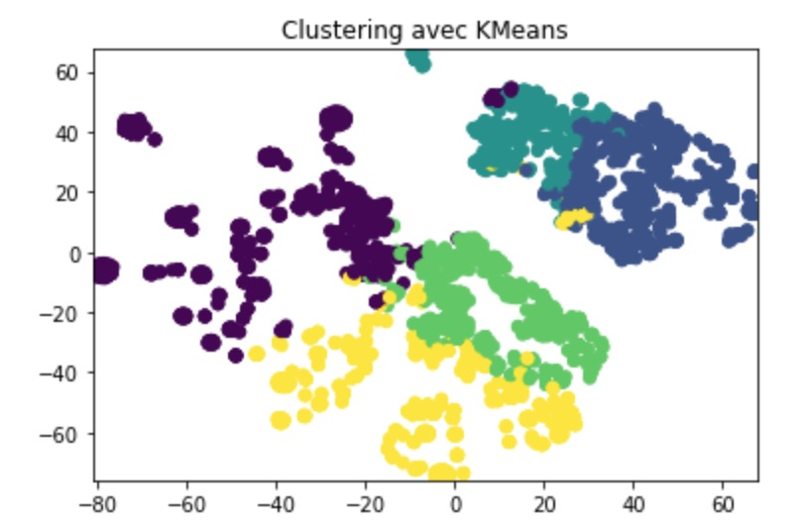
Les résultats
Pour que le découpage soit exploitable par le Marketing nous avons ciblé un nombre de clusters supérieur à 3 et plus petit que 7.
Nous avons choisi k=5 qui donne un bon score de coefficient
Les groupes sont homogènes et équilibrés
Nous obtenons des résultats similaires avec les 2 scénarii
Découpage aléatoire
Découpage temporel

Slide 18
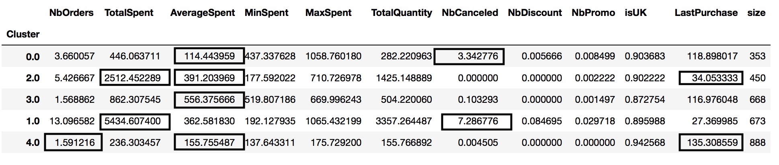
Interprétation des clusters
1 : clients fidèles : ont achetés régulièrement et plus que la moyenne.
2 : clients à haute valeur : Ils ont un panier moyen élevé et ils reviennent faire des achats.
3 : clients à potentiel : clients rares mais qui ont un panier moyen très élevé.
4 : clients standards : clients qui ont acheté plusieurs fois mais pas de commandes très élevées.
0 : clients à faible valeur : ils ont de petits paniers d'achats et ne sont pas revenus pour la plupart

Slide 19
Apprentissage de la classification

Slide 20
L’objectif
Trouver un modèle capable de prédire la catégorie d’un client
Le clustering défini précédemment servira comme variable cible pour l’apprentissage
Nous allons utiliser les jeux d’entrainement des 2 scénarios (découpage aléatoire et temporel) pour tester nos algorithmes de machine learning
Les jeux de tests seront utilisés pour vérifier la stabilité des modèles.
Données entrainement
Données à exploiter
(Training Cluster)
1. Séparation en jeu d’entrainement et jeu de test
Données de test
Données Validation
(Testing Cluster)

Slide 21
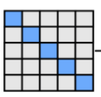
Notre démarche d’évaluation de modèle
Performance
Hyper-paramètres
Algorithme d’apprentissage
Données entrainement
Hyper-paramètres
Performance
Hyper-paramètres
Performance
2. Evaluation de différentes valeurs d’hyper-paramètres par une rechercher sur grille et une validation croisée pour trouver la meilleure performance
Algorithme d’apprentissage
Prédiction
Données de test
Mesures
Hyper-paramètres
Prédiction
3. On évalue notre algorithme sur les meilleures valeurs des hyper-paramètres avec les données de test.
Données Validation
(Testing Cluster)
Modèle
Clustering K-Means
4. Vérification de la stabilité du modèle avec les données de test du clustering.

Slide 22
Les algorithmes testés
SVM Linéraire | Cherche à séparer linéairement les données
Régression Logistique | Modélise la probabilité qu’une observation appartienne à une classe
Arbre de décision | Classification suivant des critères qu’on appelle décision
Plus proches voisins (K-NN) | Prend en compte les k échantillons qui sont le plus proche de l’observation suivant une distance à définir
Forêt Aléatoire | Ensemble d’arbres de décisions entrainés individuellement puis vote pour prendre une décision
Gradient Boosting | Fait une optimisation numérique visant à minimiser une fonction de perte de manière successive à l’instar d’une descente de gradient
XGBoost | Implémentation Opensource de Gradient Boosting
VotingClassifier | Combine le résultat de plusieurs classifiers et utilise le vote pour prédire la valeur d’une observation.

Slide 23

Evaluation des algorithmes
Validation croisée et recherche sur grille :
Donne les meilleurs paramètres au sens de la fonction de perte
Comparaison entre les algorithmes :
Accuracy Score
Matrice de confusion

Slide 24
Résultats et implémentation

Slide 25
Résultats – Accuracy Score
Découpage aléatoire
Découpage temporel
SVM 97,17% 97,14%
Logistic Regression 97,92% 97,48%
K-NN 97,07% 98,03%
Decision Tree 86,99% 89,63%
Random Forest 98,16% 98,52%
Gradient Boosting 98,30 98,80%
XGBoost 94,25% 94,32%

Slide 26
Choix du modèle final
Validation des résultats par le test avec la base clients non utilisée pour le clustering.
Choix de l’algorithme qui donne le meilleur score : Gradient Boosting
Implémentation au niveau d’un module python qui prend en entrée un fichier Excel de transactions clients et génère en sortie un fichier Excel qui prédit la catégorie des clients.
Les sources sont disponibles ici : https://github.com/makboulhoussen/projet5

Slide 27
Présentation théorique du Gradient Boosting

Slide 28
Conclusion

Slide 29
Conclusion
Bla bla
Pistes d’améliorations

